Slide 1
Unit 6: Furniture and position

Slide 2
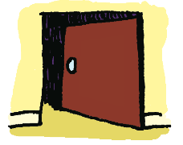
باب

Slide 3
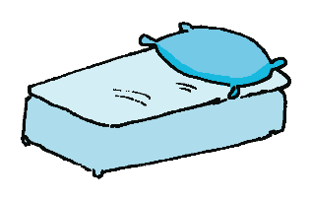
سَرير

Slide 4
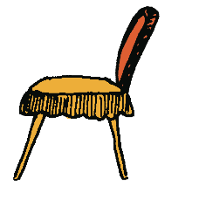
كُرْسيّ

Slide 5
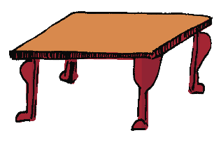
مائِدة

Slide 6
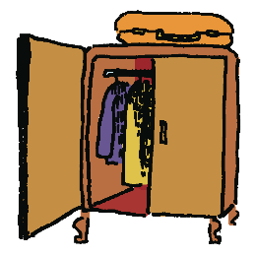
خَزّانة

Slide 7
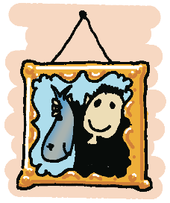
صورة

Slide 8
شُبّاك

Slide 9
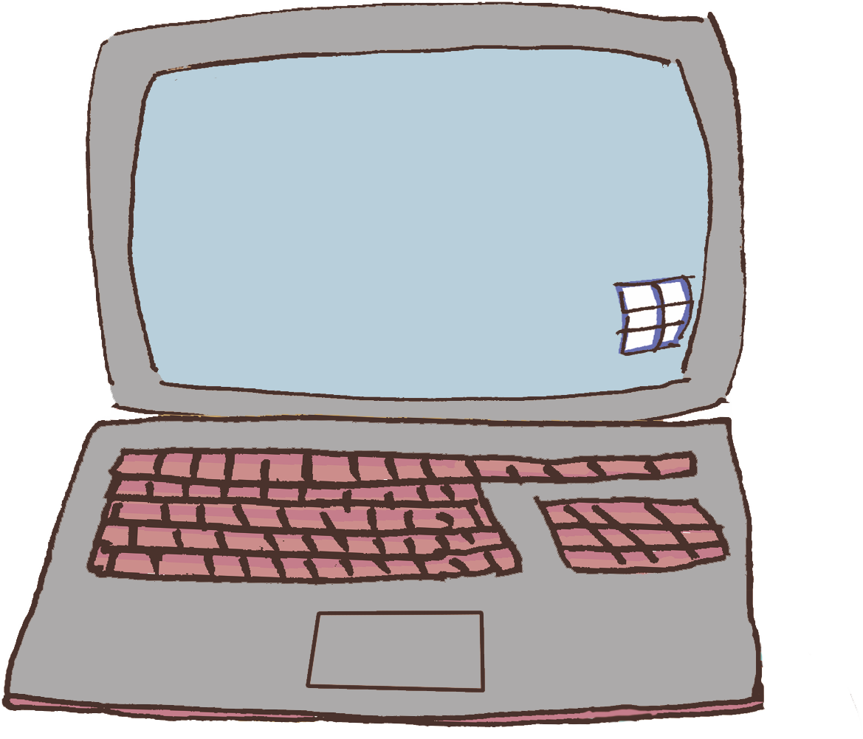
حاسوب

Slide 10
عَلى

Slide 11
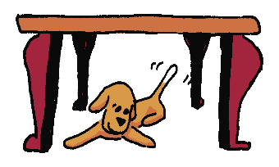
تَـحْتَ

Slide 12
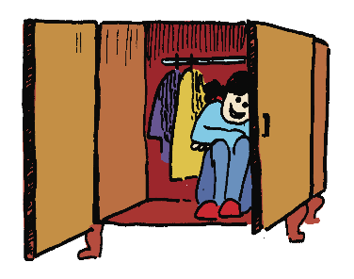
في

Slide 13
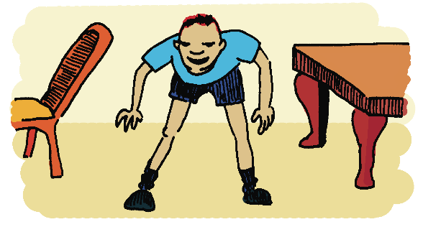
بَيْـنَ

Slide 14
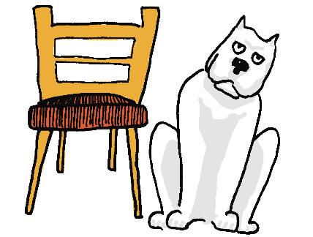
بِجانِب

Slide 15
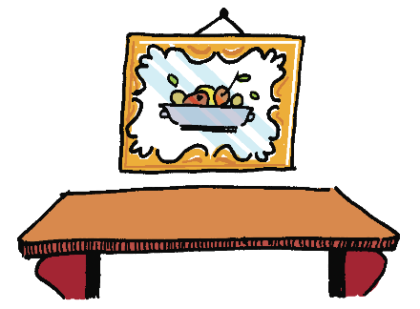
فَوْقَ

